Slide 1
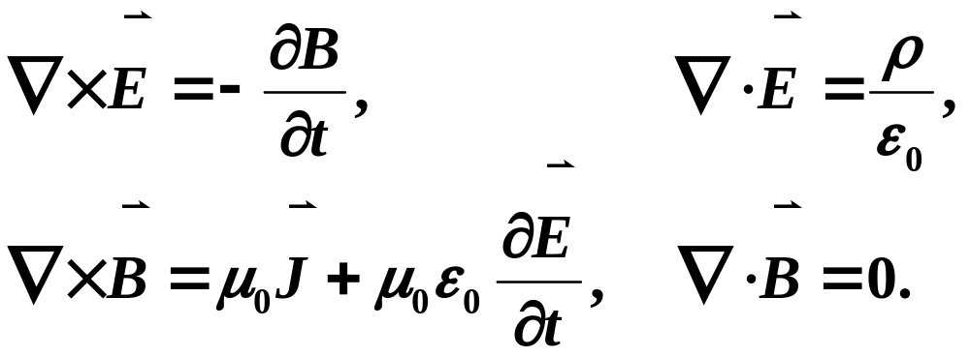
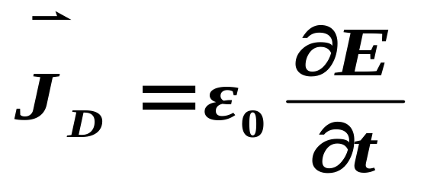
《电动力学》
期终复习主要内容
第一章 电磁现象的普遍规律
1. 真空中的麦克斯韦方程组
位移电流假设

Slide 2
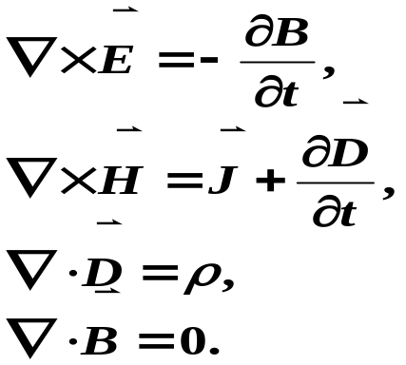
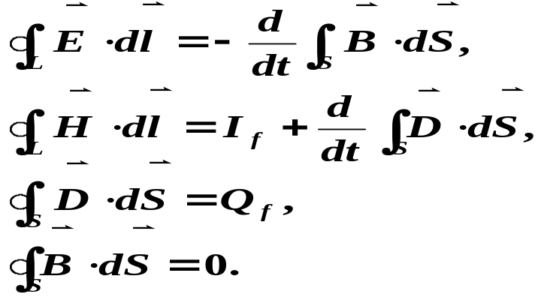
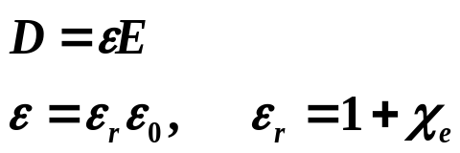
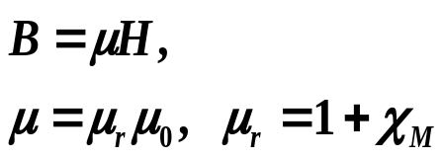

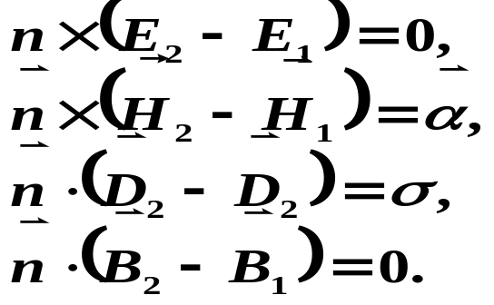
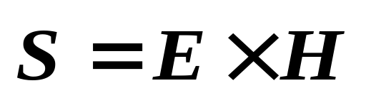
2.介质中的麦克斯韦方程组
3.边界麦克斯韦方程组

Slide 3
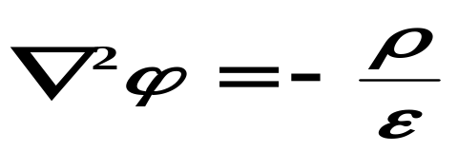
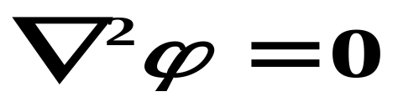
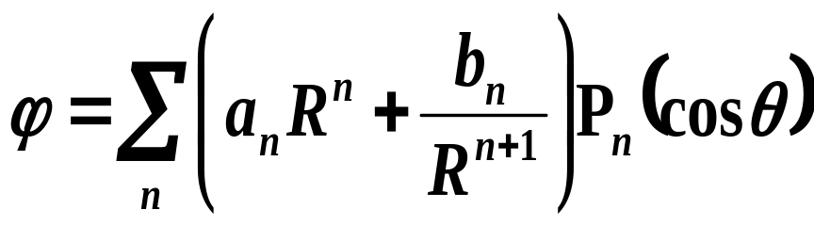
第二章 静电场
泊松方程的解
1.拉普拉斯方程 分离变量法
轴对称

Slide 4
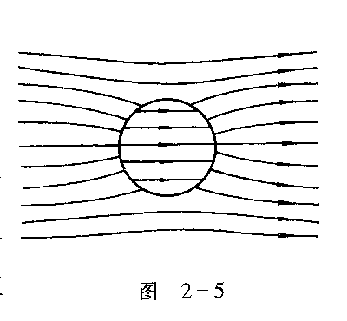
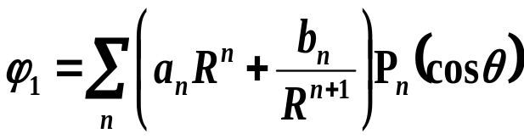
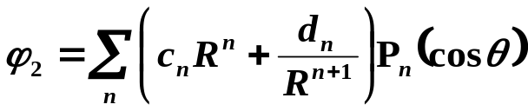



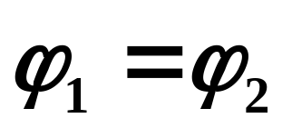
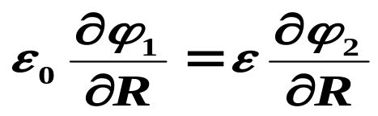
例：电容率为ε的介质球置于均匀外电场E0中，求电势。
球外区域的电势
球内区域的电势
边界条件：
（1）无穷远处
（2）R＝0处，ϕ2为有限值
（3）在介质球面上

Slide 5

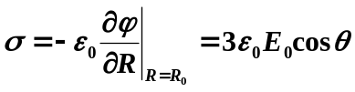
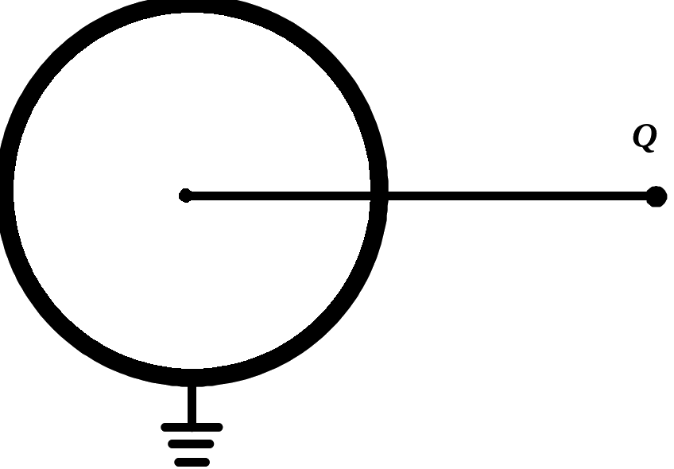
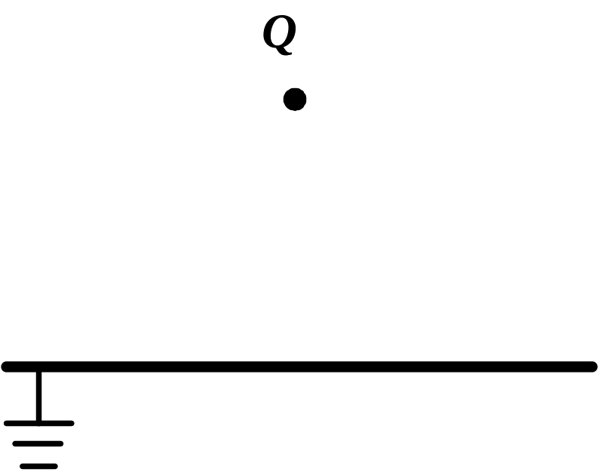
例： 半径为R0的导体球置于均匀外电场E0中，求电势和导体上的电荷面密度。
导体球外电势
导体面上电荷面密度
2.镜象法求解静电势

Slide 6
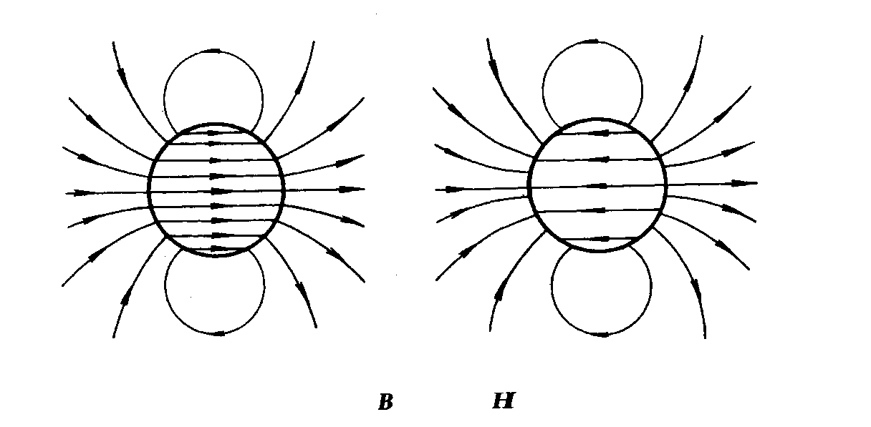
第三章 静磁场
1.磁标势
例1. 求磁化矢量为M0的均匀磁化铁球产生的磁场。
例2.处于一般迈斯纳态、半径为a的无穷长超导圆柱体，放入均匀磁场B=B0ez中，柱轴与磁场方向平行。求磁场分布和超导电流分布。
例3 有一小磁铁（或小线圈）位于大块超导体平坦的表面附近的真空中，其中磁矩m的方向与超导体表面垂直。试估算超导体外部的磁场分布和磁矩受到的作用力。
2.磁镜象法
迈斯纳态

Slide 7
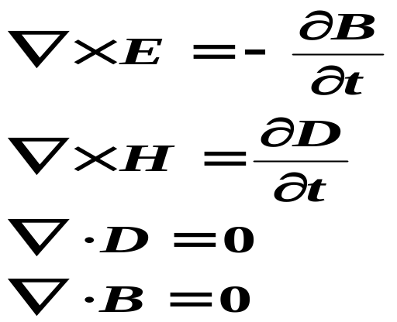
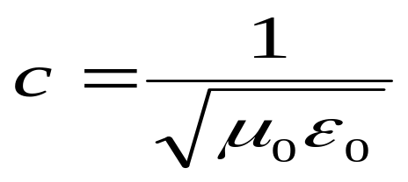
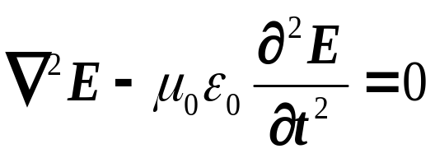
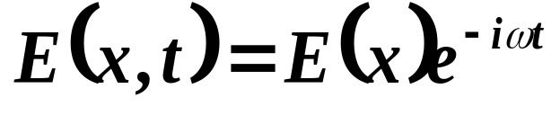
第四章 电磁波的传播
1. 麦克斯韦方程组（ρ=0, J=0情形）
2．时谐电磁波：单色波

Slide 8
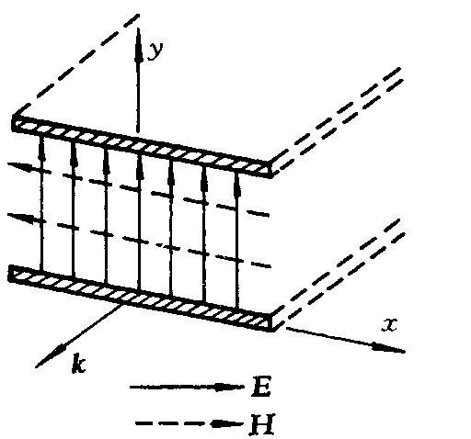
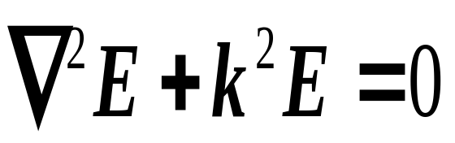
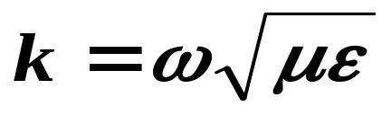
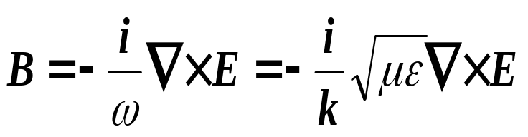
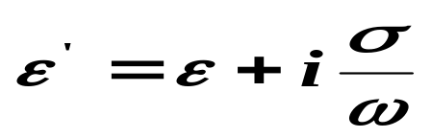
亥姆霍兹方程
平面电磁波的特性如下：
电磁波为横波(TEM), E和B都与传播方向垂直；
E和B互相垂直，E×B沿波矢k方向；
E和B同相，振幅比为v．
证明两平行无穷大导体平面之间可以传播一种偏振的TEM电磁波。
§3 有导体存在时电磁波的传播
穿透深度δ

Slide 9
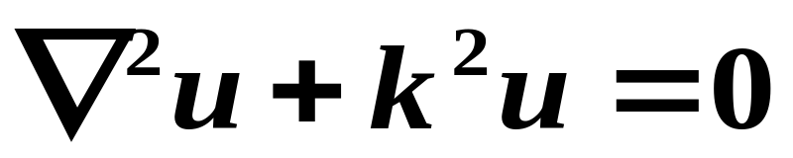
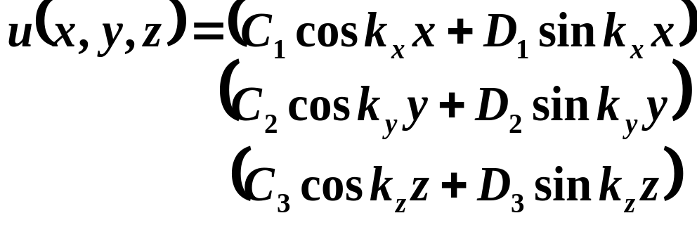
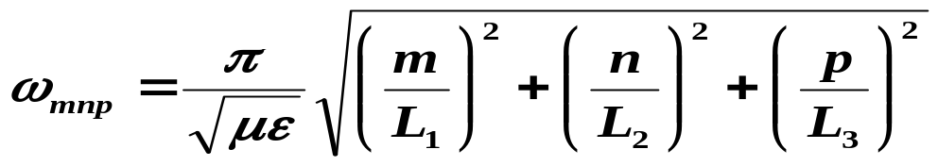
§4 谐振腔
u(x,y,z)的驻波解

Slide 10
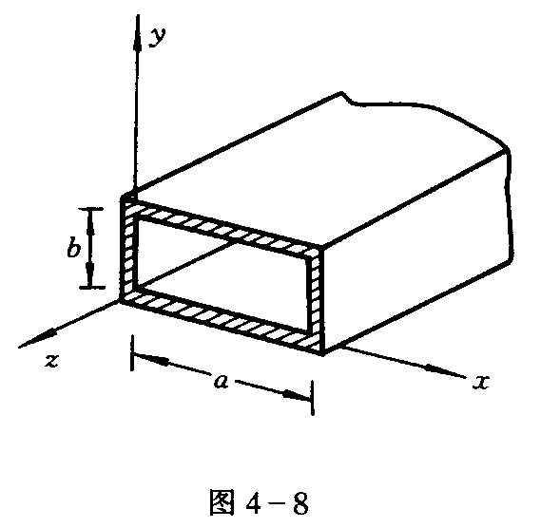
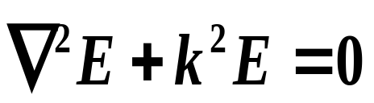

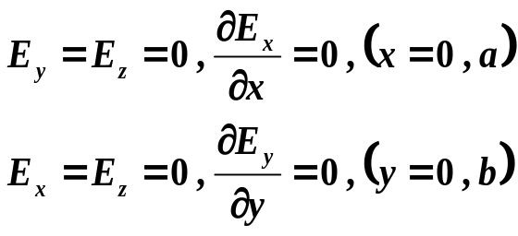
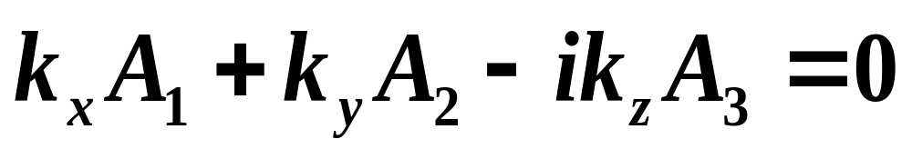
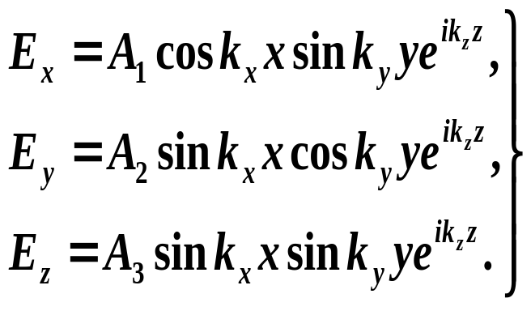
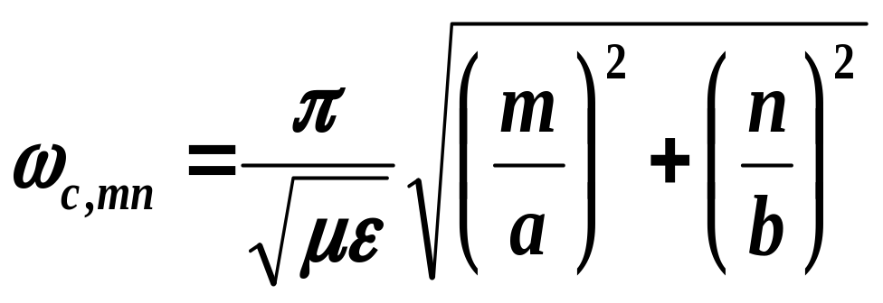
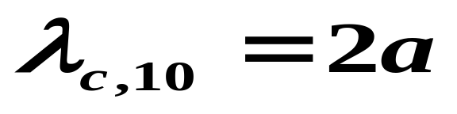
§5 波 导
电场E和磁场H不能同时为横波
对 a>b，TE10 波有最低截止波长

Slide 11
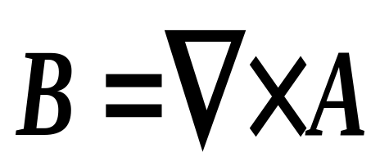
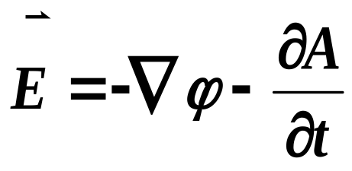


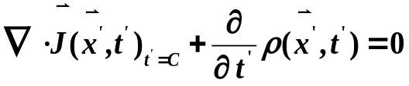
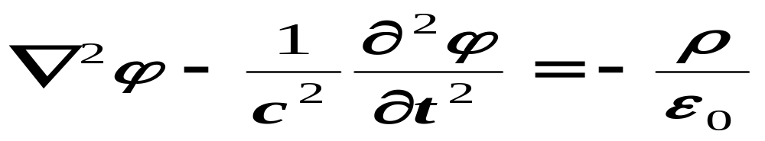
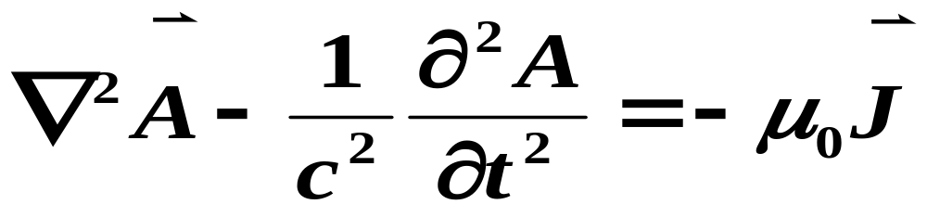
第五章
电磁波的辐射
规范变换和规范不变性
(1) 库仑规范
(2) 洛伦兹规范

Slide 12
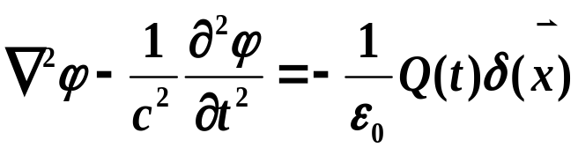
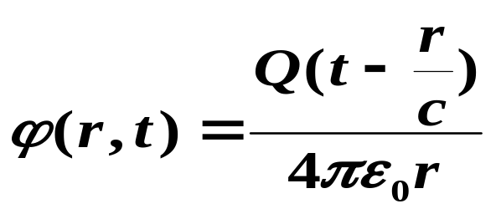
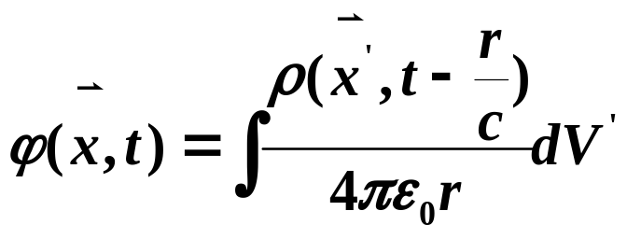
§5.2 推迟势
证明

Slide 13
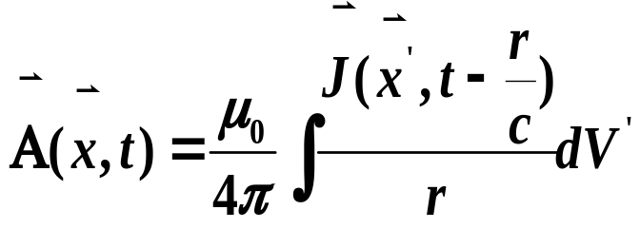
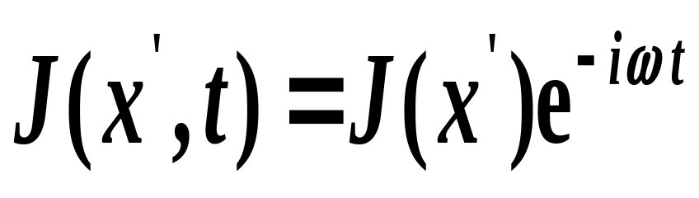
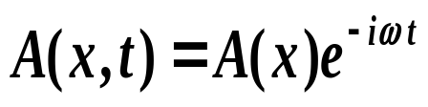






§5.3 电偶极辐射
偶极辐射
总辐射功率P

Slide 14




第六章 狭义相对论
1.相对论的基本原理:
（1）相对性原理
所有惯性参考系都是等价的。物理规律对于所有惯性参考系都可以表为相同形式。
（2）光速不变原理
真空中的光速相对于任何惯性系沿任一方向恒为c，并与光源运动无关。
2.事件间隔不变性
3. 洛伦兹变换
4. 相对论时空结构

Slide 15





§6.5 电动力学的相对论不变性
1、四维电流密度矢量
2、四维势矢量
Aμ=-μ₀J_{μ}
3、电磁场反对称张量
4、电磁场不变量:用指标收缩构造洛伦兹不变量

Slide 16







§6.6 相对论力学
1. 能量-动量四维矢量
2. 质能关系

Slide 17
Thanks
& Best Wishes!

